Slide 1
특이사항 안내 (필독)
드론 비행을 위한 충분한 공간을 확보한 뒤 안전에 유의하며 수업을 진행해주세요.
마스터슬레이브 세트는 범용성 교구이므로 학생들이 프로그램을 수료하고나면
집에서는 Serial이 아닌 UDP로 연결해야 하는 점 꼭 인지 및 안내 바랍니다!!!
(마스터슬레이브 세트가 필요하면 구매 필요함!)
PPT 사용을 위해 제공된 폰트도 꼭 받아주시기 바랍니다!!
이 페이지는 강의 전에 삭제해주시기 바랍니다!!

Slide 2




X
디지털 새싹 캠프

Slide 3


X
(미래항공 Lv.2) 피지컬AI를 활용한 파이썬 드론 제어 과정
⑥ 코딩으로 드론을 움직인다고?! 파이썬 활용 비행 제어 실습

Slide 4



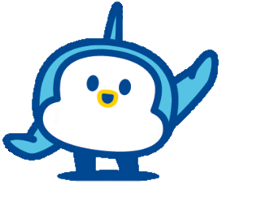
시작하기

Slide 5


6차시 _ 코딩으로 드론을 움직인다고?! 파이썬 활용 비행 제어 실습
학습목표
시작하기
파이썬 드론 제어 라이브러리를 활용하여
기본적인 드론 비행 명령을 실행할 수 있다.
간단한 패턴 비행을 프로그래밍하여 드론을 자동으로 이동시킬 수 있다.

Slide 6
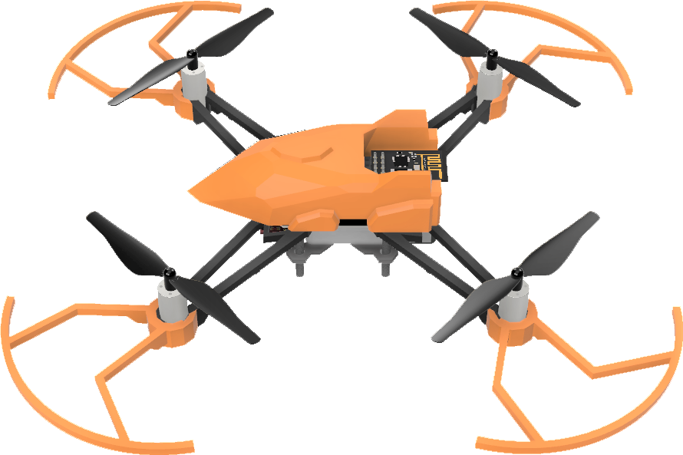
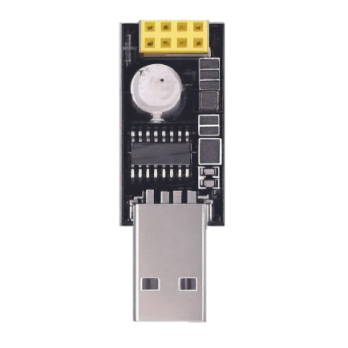
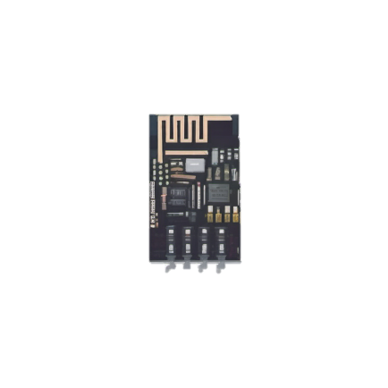
6차시 _ 코딩으로 드론을 움직인다고?! 파이썬 활용 비행 제어 실습
준비 부품
시작하기
키위드론
마스터 슬레이브 세트

Slide 7
드론 연결하기

Slide 8

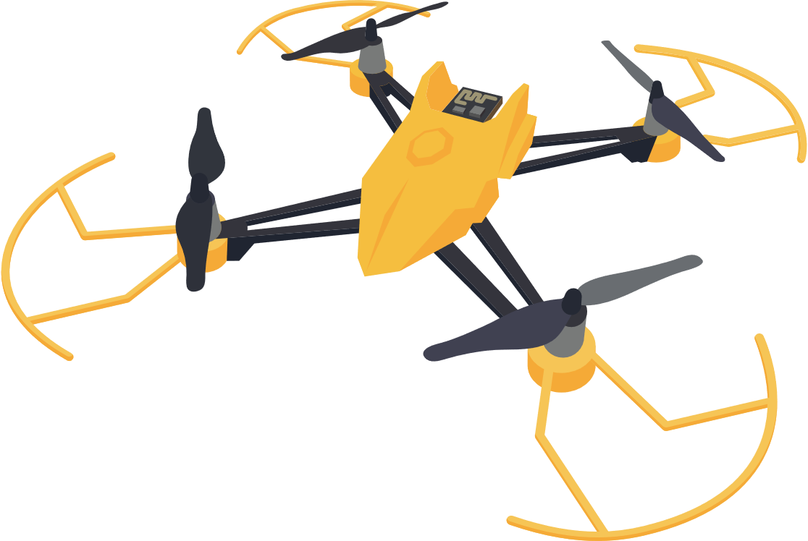

6차시 _ 코딩으로 드론을 움직인다고?! 파이썬 활용 비행 제어 실습
드론 페어링하기
드론 연결하기
드론을 사용하기 위해 자신의 PC와 드론을 연결해야합니다.

Slide 9



6차시 _ 코딩으로 드론을 움직인다고?! 파이썬 활용 비행 제어 실습
드론 페어링 방식
드론 연결하기
[ 참고사항 ]
마스터슬레이브는
회수 예정이기 때문에,
수업 이후에는 UDP로 연결하셔야합니다.
학습 노트북
드론WiFI
직접 연결 UDP 방식
Master
Slave
마스터 수신기 연결 Serial 방식

Slide 10
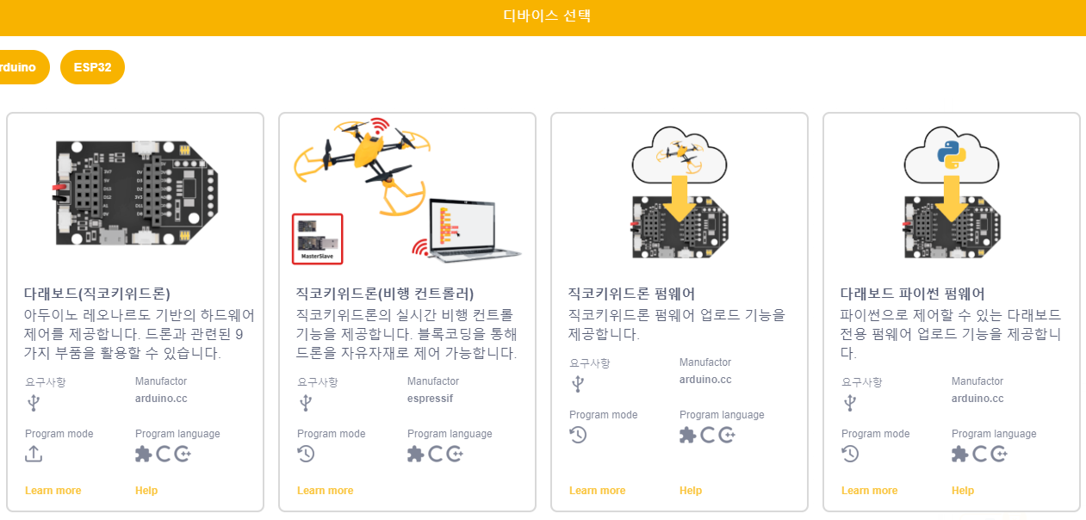
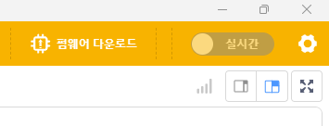


6차시 _ 코딩으로 드론을 움직인다고?! 파이썬 활용 비행 제어 실습
다래보드 비행 펌웨어 업로드하기
드론 연결하기
드론 사용을 위해 다래보드에 비행관련 펌웨어를 꼭 업로드 해야합니다.

Slide 11
6차시 _ 코딩으로 드론을 움직인다고?! 파이썬 활용 비행 제어 실습
드론 통신 방식
드론 연결하기
Master
Slave
USB 어댑터에 결합된 와이파이 모듈(Master)과
드론에 결합된 와이파이 모듈(Slave)이 서로 통신을 주고 받으며 연결됩니다.

Slide 12
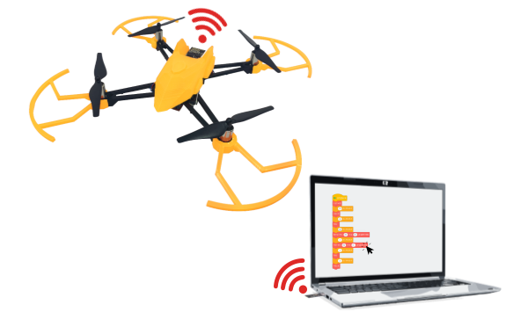
6차시 _ 코딩으로 드론을 움직인다고?! 파이썬 활용 비행 제어 실습
드론 연결하기
드론 연결하기
Slave
Master
파이썬으로 드론을 제어하기 위해 Master는 노트북과, Slave는 드론과 연결해주세요.

Slide 13
드론 제어 라이브러리 소개

Slide 14

6차시 _ 코딩으로 드론을 움직인다고?! 파이썬 활용 비행 제어 실습
KiwiDrone 라이브러리란?
드론제어 라이브러리
KiwiDrone 라이브러리는 드론을 손쉽게 제어할 수 있도록 도와주는 파이썬 기반의 모듈로, 이 라이브러리를 사용해 드론의 다양한 명령을 간단한 코드로 실행할 수 있습니다.

Slide 15
6차시 _ 코딩으로 드론을 움직인다고?! 파이썬 활용 비행 제어 실습
KiwiDrone 라이브러리 (1)
드론제어 라이브러리
1
2
3
4
5
6
7
8
9
10
11
12
13
14
15
16
from jikko.KiwiDrone import *
drone = Kiwi_Serial("COM3")
drone.cmd_calibration()
time.sleep(10)
drone.cmd_arm()
drone.cmd_take_off()
time.sleep(3)
drone.cmd_landing()
time.sleep(1)
drone.cmd_disarm()
KiwiDrone 라이브러리를 통해 드론을 제어하기 위해서는
다음과 같은 코드 구조를 사용합니다.

Slide 16
6차시 _ 코딩으로 드론을 움직인다고?! 파이썬 활용 비행 제어 실습
KiwiDrone 라이브러리 (2)
드론제어 라이브러리
코드 : from jikko.KiwiDrone import *
1
2
3
4
5
6
7
8
9
10
11
12
13
14
15
16
from jikko.KiwiDrone import *
drone = Kiwi_Serial("COM3")
drone.cmd_calibration()
time.sleep(10)
drone.cmd_arm()
drone.cmd_take_off()
time.sleep(3)
drone.cmd_landing()
time.sleep(1)
drone.cmd_disarm()
키위드론을 사용하기 위해 필요한 jikko.KiwiDrone 모듈을 가져오는 코드입니다.
import 뒤의 *는 jikko.KiwiDrone 모듈의
전체 내용을 불러온다는 의미입니다.

Slide 17
6차시 _ 코딩으로 드론을 움직인다고?! 파이썬 활용 비행 제어 실습
KiwiDrone 라이브러리 (3)
드론제어 라이브러리
코드 : drone = Kiwi_Serial(“COM3”)
1
2
3
4
5
6
7
8
9
10
11
12
13
14
15
16
from jikko.KiwiDrone import *
drone = Kiwi_Serial("COM3")
drone.cmd_calibration()
time.sleep(10)
drone.cmd_arm()
drone.cmd_take_off()
time.sleep(3)
drone.cmd_landing()
time.sleep(1)
drone.cmd_disarm()
KiwiDrone 모듈 안의 Kiwi_Serial 클래스를 drone 변수에 지정합니다. 따라서 Kiwi_Serial 클래스에 정의된 함수(메서드)를 사용하려면 앞에 drone.을 붙여야 합니다.

Slide 18


6차시 _ 코딩으로 드론을 움직인다고?! 파이썬 활용 비행 제어 실습
KiwiDrone 라이브러리 (4)
드론제어 라이브러리
연결 실패 시 출력 결과
코드 : drone = Kiwi_Serial(“COM3”)
PROBLEMS
OUTPUT
TERMINAL
···
KiWi Serial Connect... Please Wait....
KiWi Serial Connect Fail......
Kiwi_Serial 클래스가 불러와지면서 괄호안에 넣어두었던 시리얼포트 번호를 기준으로 시리얼 통신을 시작합니다.
연결 성공 시 출력 결과
PROBLEMS
OUTPUT
TERMINAL
···
KiWi Serial Connect... Please Wait....
KiWi Serial Connect ok!!

Slide 19
6차시 _ 코딩으로 드론을 움직인다고?! 파이썬 활용 비행 제어 실습
KiwiDrone 라이브러리 (5)
드론제어 라이브러리
STEP1
STEP2
배터리를 연결하여
키위드론 전원을 켭니다.
평평한 곳에 키위드론을
내려놓습니다.
STEP3
STEP4
캘리브레이션을 통해
수평 유지를 위한 값
보정을 진행합니다.
캘리브레이션이 끝난 후
Arm을 통해 모터에
시동을 걸어줍니다.
드론을 이륙시키기 위해서 다음과 같은 과정을 거쳐야합니다.

Slide 20
6차시 _ 코딩으로 드론을 움직인다고?! 파이썬 활용 비행 제어 실습
KiwiDrone 라이브러리 (6) – 센서보정
드론제어 라이브러리
코드 : drone.cmd_calibration()
1
2
3
4
5
6
7
8
9
10
11
12
13
14
15
16
from jikko.KiwiDrone import *
drone = Kiwi_Serial("COM3")
drone.cmd_calibration()
time.sleep(10)
drone.cmd_arm()
drone.cmd_take_off()
time.sleep(3)
drone.cmd_landing()
time.sleep(1)
drone.cmd_disarm()
키위드론의 캘리브레이션을 시작하는 함수입니다.
캘리브레이션을 통해 원활한 호버링 유지를 할 수 있도록 값을 보정합니다.

Slide 21
6차시 _ 코딩으로 드론을 움직인다고?! 파이썬 활용 비행 제어 실습
KiwiDrone 라이브러리 (7) – 센서보정
드론제어 라이브러리
코드 : drone.cmd_calibration()
1
2
3
4
5
6
7
8
9
10
11
12
13
14
15
16
from jikko.KiwiDrone import *
drone = Kiwi_Serial("COM3")
drone.cmd_calibration()
time.sleep(10)
drone.cmd_arm()
drone.cmd_take_off()
time.sleep(3)
drone.cmd_landing()
time.sleep(1)
drone.cmd_disarm()
drone : Kiwi_Serial 클래스가 들어간 변수
cmd_calibration() : 캘리브레이션 함수를 호출하면 보드의 좌측 앞부분에 있는 노란 LED가 점등되며 값을 보정해줍니다.

Slide 22
6차시 _ 코딩으로 드론을 움직인다고?! 파이썬 활용 비행 제어 실습
KiwiDrone 라이브러리 (8) – 시동 켜기
드론제어 라이브러리
코드 : drone.cmd_arm()
1
2
3
4
5
6
7
8
9
10
11
12
13
14
15
16
from jikko.KiwiDrone import *
drone = Kiwi_Serial("COM3")
drone.cmd_calibration()
time.sleep(10)
drone.cmd_arm()
drone.cmd_take_off()
time.sleep(3)
drone.cmd_landing()
time.sleep(1)
drone.cmd_disarm()
이륙 전 모터를 작동시켜보는 함수입니다.
자동차로 비유하면 시동을 거는 것과 동일합니다.

Slide 23
6차시 _ 코딩으로 드론을 움직인다고?! 파이썬 활용 비행 제어 실습
KiwiDrone 라이브러리 (9) – 이륙
드론제어 라이브러리
코드 : drone.cmd_take_off()
1
2
3
4
5
6
7
8
9
10
11
12
13
14
15
16
from jikko.KiwiDrone import *
drone = Kiwi_Serial("COM3")
drone.cmd_calibration()
time.sleep(10)
drone.cmd_arm()
drone.cmd_take_off()
time.sleep(3)
drone.cmd_landing()
time.sleep(1)
drone.cmd_disarm()
드론을 이륙시키는 함수입니다.

Slide 24
6차시 _ 코딩으로 드론을 움직인다고?! 파이썬 활용 비행 제어 실습
KiwiDrone 라이브러리 (10) – 착륙
드론제어 라이브러리
코드 : drone.cmd_landing()
1
2
3
4
5
6
7
8
9
10
11
12
13
14
15
16
from jikko.KiwiDrone import *
drone = Kiwi_Serial("COM3")
drone.cmd_calibration()
time.sleep(10)
drone.cmd_arm()
drone.cmd_take_off()
time.sleep(3)
drone.cmd_landing()
time.sleep(1)
drone.cmd_disarm()
드론을 착륙시키는 함수입니다.

Slide 25
6차시 _ 코딩으로 드론을 움직인다고?! 파이썬 활용 비행 제어 실습
KiwiDrone 라이브러리 (11) – 시동 끄기
드론제어 라이브러리
코드 : drone.cmd_disarm()
1
2
3
4
5
6
7
8
9
10
11
12
13
14
15
16
from jikko.KiwiDrone import *
drone = Kiwi_Serial("COM3")
drone.cmd_calibration()
time.sleep(10)
drone.cmd_arm()
drone.cmd_take_off()
time.sleep(3)
drone.cmd_landing()
time.sleep(1)
drone.cmd_disarm()
드론의 시동을 끄는 함수입니다.
착륙 후에는 안전을 위해 시동을 꼭 꺼주는 것이 좋습니다.

Slide 26
6차시 _ 코딩으로 드론을 움직인다고?! 파이썬 활용 비행 제어 실습
주요 클래스 및 함수 설명
드론제어 라이브러리
구분 | 설명
Kiwi_Serial("COM3") | 지정한 시리얼 포트(COM3)를 통해 드론과 통신을 시작합니다.
cmd_calibration() | 드론의 센서 및 시스템을 초기화(캘리브레이션)합니다.
cmd_arm() | 드론 모터를 활성화(arm)합니다.
cmd_take_off() | 드론을 이륙시킵니다.
cmd_landing() | 드론을 착륙시킵니다.
cmd_disarm() | 드론 모터를 비활성화(disarm)합니다.
참고사항
시리얼 포트 번호(COM3 등) 는 PC환경에 따라 다를 수 있으니,
장치 관리자에서 실제 연결된 포트 번호를 확인해야 합니다.
각 명령어 실행 후에는 드론의 안정적인 비행을 위해
time.sleep()으로 적절한 대기 시간을 두는 것이 좋습니다.

Slide 27

6차시 _ 코딩으로 드론을 움직인다고?! 파이썬 활용 비행 제어 실습
드론 이륙, 착륙하기
드론제어 라이브러리
이륙
착륙
10초 유지
드론을 이륙시켰다가 10초 뒤 착륙시켜봅시다.
직접 코드를 작성해보세요.

Slide 28
6차시 _ 코딩으로 드론을 움직인다고?! 파이썬 활용 비행 제어 실습
드론 이륙, 착륙하기 – 정답 코드
드론제어 라이브러리
정답 코드
1
2
3
4
5
6
7
8
9
10
11
12
13
14
15
16
from jikko.KiwiDrone import *
drone = Kiwi_Serial("COM3")
drone.cmd_calibration()
time.sleep(10)
drone.cmd_arm()
drone.cmd_take_off()
time.sleep(3)
drone.cmd_landing()
time.sleep(1)
drone.cmd_disarm()
안정적인 캘리브레이션을 위해
time.sleep() 함수를 사용하여
최소 10초 정도 딜레이를 걸어줍니다!

Slide 29
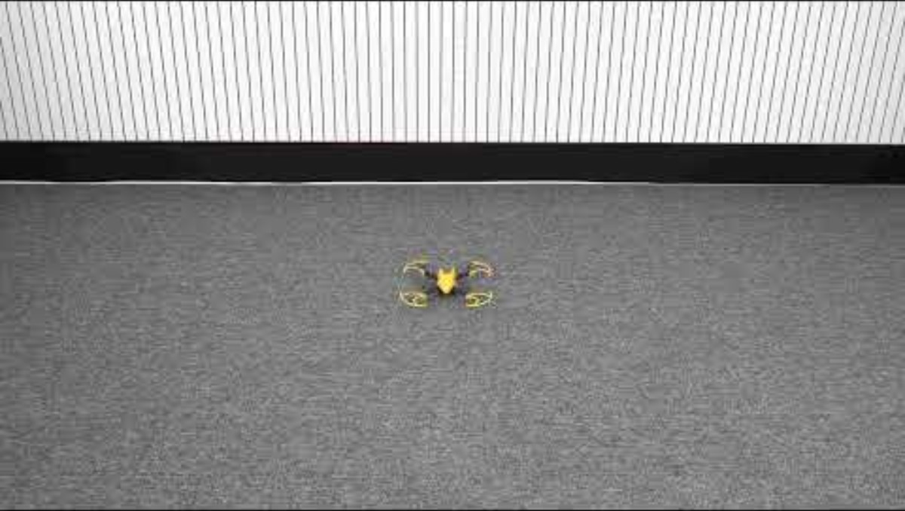
6차시 _ 코딩으로 드론을 움직인다고?! 파이썬 활용 비행 제어 실습
드론 이륙, 착륙하기 – 동작영상
드론제어 라이브러리
재생이 안되는 경우 : https://youtu.be/-rUbPCqe3HY

Slide 30
드론 기본 명령 익히기

Slide 31
6차시 _ 코딩으로 드론을 움직인다고?! 파이썬 활용 비행 제어 실습
드론 움직이기
드론 기본 명령 익히기
drone.cmd_go()
drone.cmd_back()
drone.cmd_left()
drone.cmd_right()
앞으로 이동
뒤로 이동
왼쪽으로 이동
오른쪽으로 이동
드론을 원하는 위치로 움직이기 위해 이동 함수를 배워봅시다.

Slide 32
6차시 _ 코딩으로 드론을 움직인다고?! 파이썬 활용 비행 제어 실습
드론 움직이기 – 전진
드론 기본 명령 익히기
1
2
3
4
5
6
7
8
9
10
11
12
13
14
15
16
17
from jikko.KiwiDrone import *
drone = Kiwi_Serial("COM3")
# 이착륙 코드 생략
drone.cmd_go(10)
time.sleep(2)
drone.cmd_back(10)
time.sleep(2)
drone.cmd_left(10)
time.sleep(2)
drone.cmd_right(10)
time.sleep(2)
코드 : drone.cmd_go(10)
이동 함수 안에 이동할 만큼의 숫자를 적어주면 드론이 해당 숫자만큼 이동합니다.
위와 같이 코드를 입력하면 앞으로 10만큼 드론이 이동하게 됩니다.

Slide 33
6차시 _ 코딩으로 드론을 움직인다고?! 파이썬 활용 비행 제어 실습
드론 움직이기 – 후진
드론 기본 명령 익히기
1
2
3
4
5
6
7
8
9
10
11
12
13
14
15
16
17
from jikko.KiwiDrone import *
drone = Kiwi_Serial("COM3")
# 이착륙 코드 생략
drone.cmd_go(10)
time.sleep(2)
drone.cmd_back(10)
time.sleep(2)
drone.cmd_left(10)
time.sleep(2)
drone.cmd_right(10)
time.sleep(2)
코드 : drone.cmd_back(10)
이동 함수 안에 이동할 만큼의 숫자를 적어주면 드론이 해당 숫자만큼 이동합니다.
위와 같이 코드를 입력하면 뒤로 10만큼 드론이 이동하게 됩니다.

Slide 34
6차시 _ 코딩으로 드론을 움직인다고?! 파이썬 활용 비행 제어 실습
드론 움직이기 – 좌로 이동
드론 기본 명령 익히기
1
2
3
4
5
6
7
8
9
10
11
12
13
14
15
16
17
from jikko.KiwiDrone import *
drone = Kiwi_Serial("COM3")
# 이착륙 코드 생략
drone.cmd_go(10)
time.sleep(2)
drone.cmd_back(10)
time.sleep(2)
drone.cmd_left(10)
time.sleep(2)
drone.cmd_right(10)
time.sleep(2)
코드 : drone.cmd_left(10)
이동 함수 안에 이동할 만큼의 숫자를 적어주면 드론이 해당 숫자만큼 이동합니다.
위와 같이 코드를 입력하면 왼쪽으로 10만큼 드론이 이동하게 됩니다.

Slide 35
6차시 _ 코딩으로 드론을 움직인다고?! 파이썬 활용 비행 제어 실습
드론 움직이기 – 우로 이동
드론 기본 명령 익히기
1
2
3
4
5
6
7
8
9
10
11
12
13
14
15
16
17
from jikko.KiwiDrone import *
drone = Kiwi_Serial("COM3")
# 이착륙 코드 생략
drone.cmd_go(10)
time.sleep(2)
drone.cmd_back(10)
time.sleep(2)
drone.cmd_left(10)
time.sleep(2)
drone.cmd_right(10)
time.sleep(2)
코드 : drone.cmd_right(10)
이동 함수 안에 이동할 만큼의 숫자를 적어주면 드론이 해당 숫자만큼 이동합니다.
위와 같이 코드를 입력하면 오른쪽으로 10만큼 드론이 이동하게 됩니다.

Slide 36
6차시 _ 코딩으로 드론을 움직인다고?! 파이썬 활용 비행 제어 실습
드론 전후좌우 이동하기
드론 기본 명령 익히기
다음 조건에 따라 드론이 이동하도록 코드를 작성해봅시다.
드론 이륙 > 3초 대기 > 전후좌우로 10만큼씩 이동 > 3초 대기 > 착륙
(이동 순서 : 전진 → 후진 → 좌측 → 우측)

Slide 37
6차시 _ 코딩으로 드론을 움직인다고?! 파이썬 활용 비행 제어 실습
드론 전후좌우 이동하기 – 정답 코드
드론 기본 명령 익히기
정답 코드
1
2
3
4
5
6
7
8
9
10
11
12
13
14
15
from jikko.KiwiDrone import *
drone = Kiwi_Serial("COM3")
drone.cmd_calibration()
time.sleep(10)
drone.cmd_arm()
drone.cmd_take_off()
time.sleep(3)
drone.cmd_go(10)
time.sleep(2)
16
17
18
19
20
21
22
23
24
25
26
27
282930
drone.cmd_back(10)
time.sleep(2)
drone.cmd_left(10)
time.sleep(2)
drone.cmd_right(10)
time.sleep(2)
time.sleep(3)
drone.cmd_landing()
time.sleep(1)
drone.cmd_disarm()

Slide 38
6차시 _ 코딩으로 드론을 움직인다고?! 파이썬 활용 비행 제어 실습
드론 전후좌우 이동하기 – 정답 코드
드론 기본 명령 익히기
정답 코드
1
2
3
4
5
6
7
8
9
10
11
12
13
14
15
from jikko.KiwiDrone import *
drone = Kiwi_Serial("COM3")
drone.cmd_calibration()
time.sleep(10)
drone.cmd_arm()
drone.cmd_take_off()
time.sleep(3)
drone.cmd_go(10)
time.sleep(2)
16
17
18
19
20
21
22
23
24
25
26
27
282930
drone.cmd_back(10)
time.sleep(2)
drone.cmd_left(10)
time.sleep(2)
drone.cmd_right(10)
time.sleep(2)
time.sleep(3)
drone.cmd_landing()
time.sleep(1)
drone.cmd_disarm()
이전에 움직였던 이동관성으로 균형을 잃거나 못 움직일 수 있습니다. 잠깐의 딜레이를 넣어서 안정화 시켜줍니다!

Slide 39
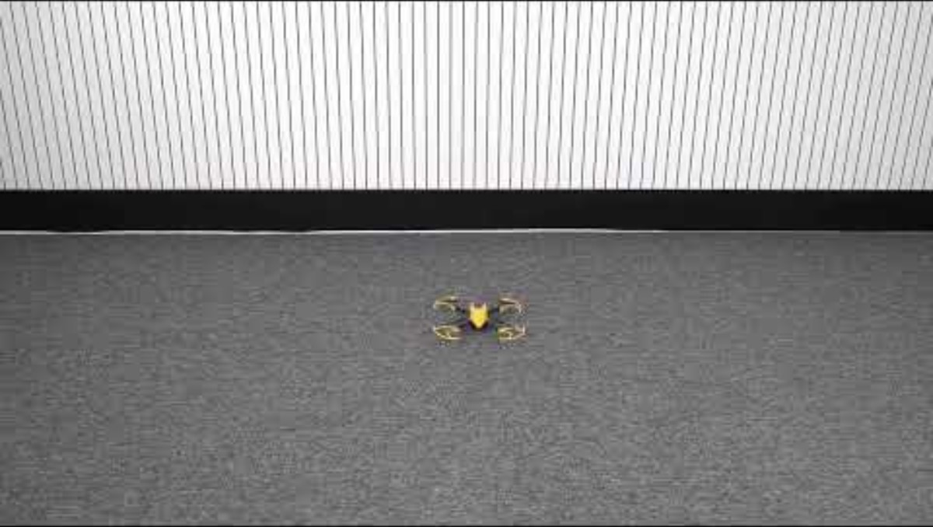
6차시 _ 코딩으로 드론을 움직인다고?! 파이썬 활용 비행 제어 실습
드론 전후좌우 이동하기 – 동작영상
드론 기본 명령 익히기
재생이 안되는 경우 : https://youtu.be/7SNJ_dJ_8bk

Slide 40
6차시 _ 코딩으로 드론을 움직인다고?! 파이썬 활용 비행 제어 실습
드론 움직이기
드론 기본 명령 익히기
drone.cmd_cw()
drone.cmd_ccw()
drone.cmd_up()
drone.cmd_down()
시계방향 회전
반시계방향 회전
높이 상승
높이 하강
이동을 보조해주는 다른 함수들도 배워봅시다.
드론은 위아래로 움직이며 높이를, 좌우로 회전하며 방향을 조절할 수 있습니다.

Slide 41
6차시 _ 코딩으로 드론을 움직인다고?! 파이썬 활용 비행 제어 실습
드론 움직이기 – 시계방향 회전
드론 기본 명령 익히기
1
2
3
4
5
6
7
8
9
10
11
12
13
14
15
16
17
from jikko.KiwiDrone import *
drone = Kiwi_Serial("COM3")
# 이착륙 코드 생략
drone.cmd_cw(90)
time.sleep(2)
drone.cmd_ccw(90)
time.sleep(2)
drone.cmd_up(20)
time.sleep(2)
drone.cmd_down(20)
time.sleep(2)
코드 : drone.cmd_cw(90)
전달할 매개변수 값에 원하는 회전각도를 넣어주면 해당 각도만큼 회전합니다.
위와 같이 코드를 입력하면 시계방향으로 90도 만큼 회전하게 됩니다.

Slide 42
6차시 _ 코딩으로 드론을 움직인다고?! 파이썬 활용 비행 제어 실습
드론 움직이기 – 반시계방향 회전
드론 기본 명령 익히기
1
2
3
4
5
6
7
8
9
10
11
12
13
14
15
16
17
from jikko.KiwiDrone import *
drone = Kiwi_Serial("COM3")
# 이착륙 코드 생략
drone.cmd_cw(90)
time.sleep(2)
drone.cmd_ccw(90)
time.sleep(2)
drone.cmd_up(20)
time.sleep(2)
drone.cmd_down(20)
time.sleep(2)
코드 : drone.cmd_ccw(90)
전달할 매개변수 값에 원하는 회전각도를 넣어주면 해당 각도만큼 회전합니다.
위와 같이 코드를 입력하면 반시계방향으로 90도 만큼 회전하게 됩니다.

Slide 43
6차시 _ 코딩으로 드론을 움직인다고?! 파이썬 활용 비행 제어 실습
드론 움직이기 – 상승
드론 기본 명령 익히기
1
2
3
4
5
6
7
8
9
10
11
12
13
14
15
16
17
from jikko.KiwiDrone import *
drone = Kiwi_Serial("COM3")
# 이착륙 코드 생략
drone.cmd_cw(90)
time.sleep(2)
drone.cmd_ccw(90)
time.sleep(2)
drone.cmd_up(20)
time.sleep(2)
drone.cmd_down(20)
time.sleep(2)
코드 : drone.cmd_up(20)
전달할 매개변수 값에 원하는 값을 넣어주면 해당 값 만큼 수직으로 이동합니다.
위와 같이 코드를 입력하면 높이를 20만큼 상승하게 됩니다.

Slide 44
6차시 _ 코딩으로 드론을 움직인다고?! 파이썬 활용 비행 제어 실습
드론 움직이기 – 하강
드론 기본 명령 익히기
1
2
3
4
5
6
7
8
9
10
11
12
13
14
15
16
17
from jikko.KiwiDrone import *
drone = Kiwi_Serial("COM3")
# 이착륙 코드 생략
drone.cmd_cw(90)
time.sleep(2)
drone.cmd_ccw(90)
time.sleep(2)
drone.cmd_up(20)
time.sleep(2)
drone.cmd_down(20)
time.sleep(2)
코드 : drone.cmd_down(20)
전달할 매개변수 값에 원하는 값을 넣어주면 해당 값 만큼 수직으로 이동합니다.
위와 같이 코드를 입력하면 높이를 20만큼 하강하게 됩니다.

Slide 45
6차시 _ 코딩으로 드론을 움직인다고?! 파이썬 활용 비행 제어 실습
드론 높이 낮추고 회전하기
드론 기본 명령 익히기
다음 조건에 따라 드론이 이동하도록 코드를 작성해봅시다.
드론 이륙 > 3초 대기 > 20만큼 하강 > 3초 대기 > 시계방향으로 180만큼 회전 > 5초 대기 > 반시계방향으로 90만큼 회전 > 3초 대기 > 착륙
(작동 순서 : 하강 → 시계방향 회전→ 반시계방향 회전)

Slide 46
6차시 _ 코딩으로 드론을 움직인다고?! 파이썬 활용 비행 제어 실습
드론 높이 낮추고 회전하기 – 정답 코드
드론 기본 명령 익히기
정답 코드
1
2
3
4
5
6
7
8
9
10
11
12
13
14
15
from jikko.KiwiDrone import *
drone = Kiwi_Serial("COM3")
drone.cmd_calibration()
time.sleep(10)
drone.cmd_arm()
drone.cmd_take_off()
time.sleep(3)
drone.cmd_down(20)
time.sleep(2)
16
17
18
19
20
21
22
23
24
252627
drone.cmd_cw(180)
time.sleep(5)
drone.cmd_ccw(90)
time.sleep(2)
time.sleep(3)
drone.cmd_landing()
time.sleep(1)
drone.cmd_disarm()

Slide 47
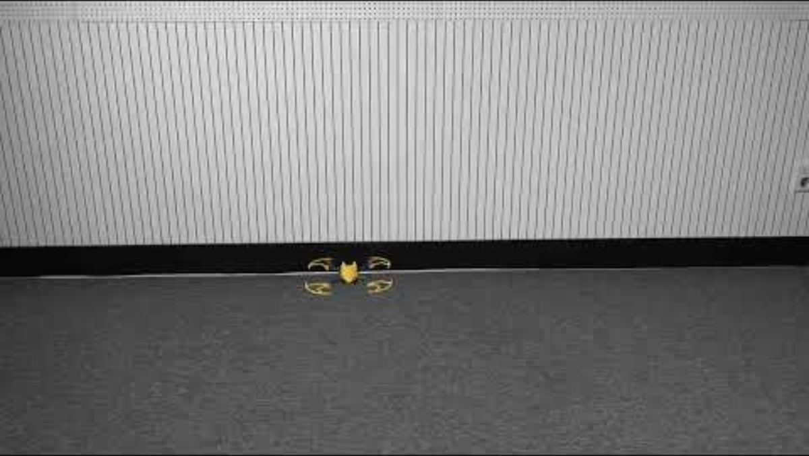
6차시 _ 코딩으로 드론을 움직인다고?! 파이썬 활용 비행 제어 실습
드론 높이 낮추고 회전하기 – 정답 코드
드론 기본 명령 익히기
재생이 안되는 경우 : https://youtu.be/eeGvwE2tfrY

Slide 48
기본 비행 실습

Slide 49

6차시 _ 코딩으로 드론을 움직인다고?! 파이썬 활용 비행 제어 실습
드론 기본 비행 실습하기
기본 비행 실습
이륙
착륙
10 만큼 전진
드론이 이륙 →10 만큼 전진 →착륙 의 순서로 비행하도록 코드를 작성해봅시다.

Slide 50
6차시 _ 코딩으로 드론을 움직인다고?! 파이썬 활용 비행 제어 실습
드론 기본 비행 실습하기 – 정답코드
기본 비행 실습
정답 코드
1
2
3
4
5
6
7
8
9
10
11
12
13
14
15
16
17
1819
from jikko.KiwiDrone import *
drone = Kiwi_Serial("COM3")
drone.cmd_calibration()
time.sleep(10)
drone.cmd_arm()
drone.cmd_take_off()
time.sleep(3)
drone.cmd_go(10)
time.sleep(2)
drone.cmd_landing()
time.sleep(1)
drone.cmd_disarm()

Slide 51

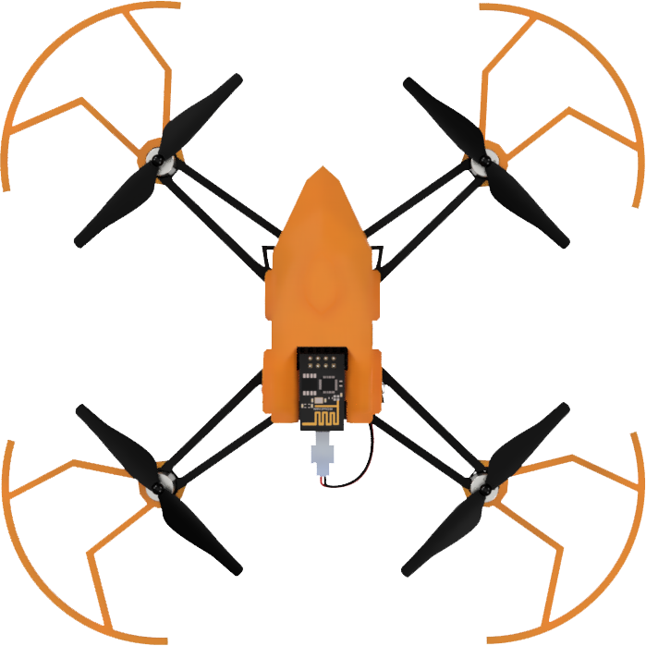
6차시 _ 코딩으로 드론을 움직인다고?! 파이썬 활용 비행 제어 실습
ㅁ자로 비행하기
기본 비행 실습
드론을 ㅁ자로 비행시켜봅시다. 우측 하단 모서리에서 위쪽 방향으로 출발해
ㅁ자로 비행하여 제자리로 돌아오도록 코드를 작성해주세요.

Slide 52
6차시 _ 코딩으로 드론을 움직인다고?! 파이썬 활용 비행 제어 실습
ㅁ자로 비행하기 – 정답 코드
기본 비행 실습
1
2
3
4
5
6
7
8
9
10
11
12
13
14
15
16
17
18
19
20
21
22
23
from jikko.KiwiDrone import *
drone = Kiwi_Serial("COM3")
drone.cmd_calibration()
time.sleep(10)
drone.cmd_arm()
drone.cmd_take_off()
time.sleep(3)
drone.cmd_go(30)
time.sleep(2)
drone.cmd_ccw(90)
time.sleep(2)
drone.cmd_go(30)
time.sleep(2)
drone.cmd_ccw(90)
time.sleep(2)
2425262728293031323334353637383940414243
drone.cmd_go(30)
time.sleep(2)
drone.cmd_ccw(90)
time.sleep(2)
drone.cmd_go(30)
time.sleep(2)
drone.cmd_ccw(90)
time.sleep(2)
time.sleep(3)
drone.cmd_landing()
time.sleep(1)
drone.cmd_disarm()

Slide 53
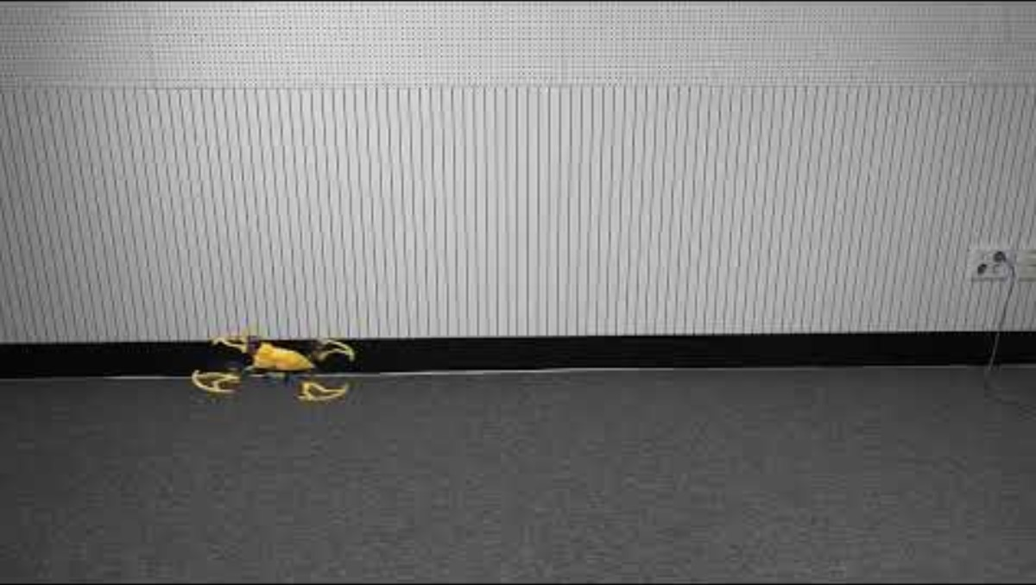
6차시 _ 코딩으로 드론을 움직인다고?! 파이썬 활용 비행 제어 실습
ㅁ자로 비행하기 – 동작영상
기본 비행 실습
재생이 안되는 경우 : https://youtu.be/iuAyV4-XTlM

Slide 54

X
다음시간에 만나요!

Slide 55





기획 및 편집 | 한국항공대학교 주식회사 메이킷올
모든 콘텐츠 및 학습 자료는 저작권법에 의한 보호를 받는 저작물로서,
이에 대한 무단 복제 및 배포를 원칙적으로 금합니다.

